Slide 1
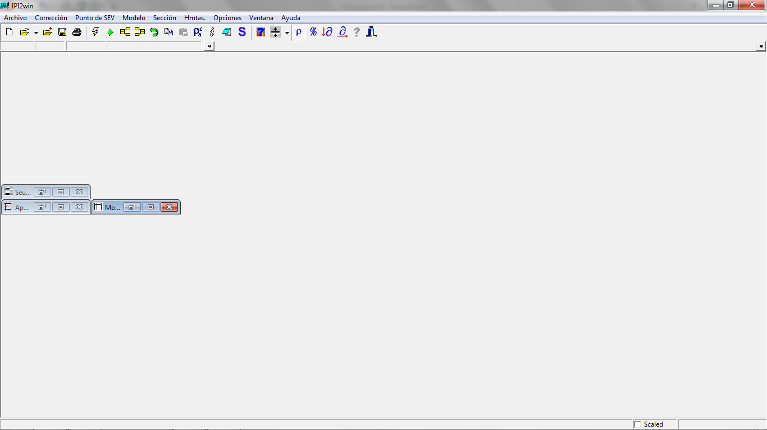
1.Ingreso de datos
a)Hacemos clic en nuevo

Slide 2
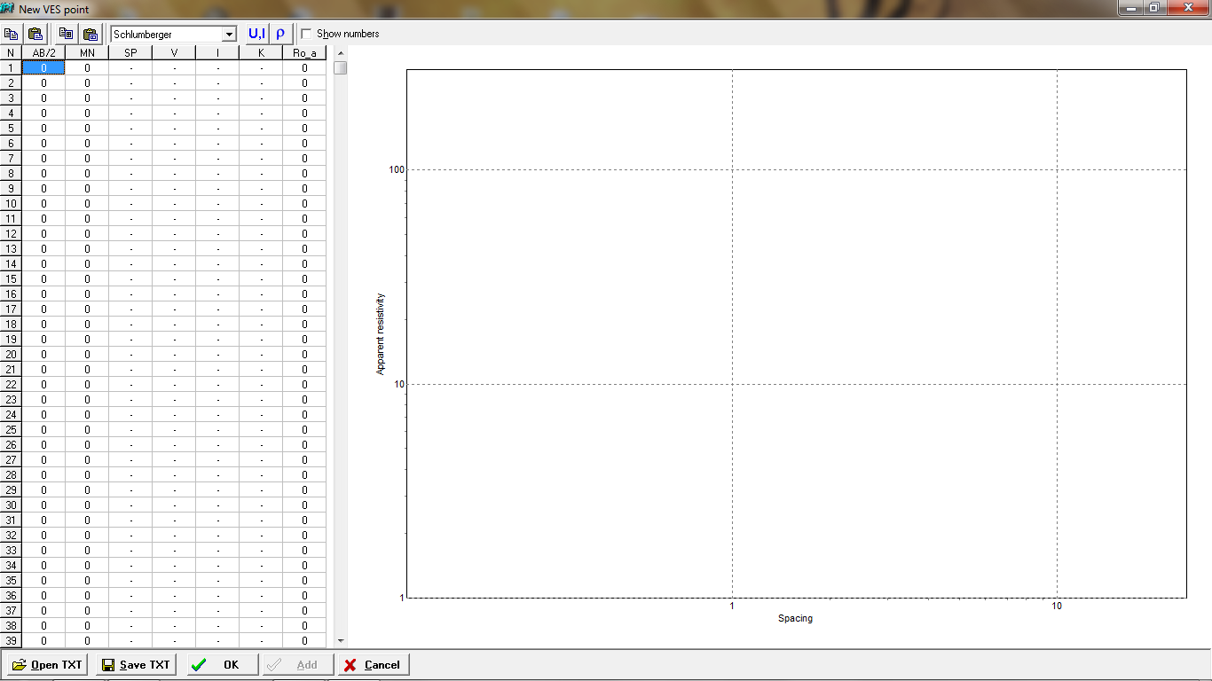
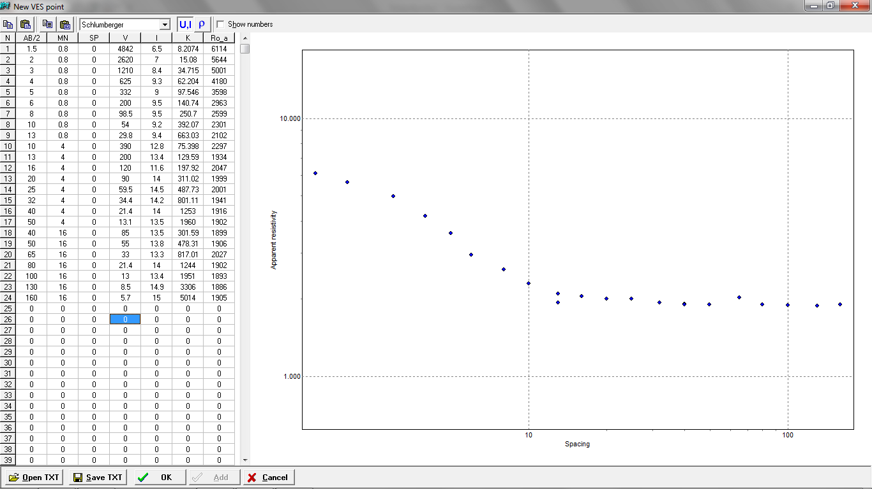
1.Ingreso de datos
Al ir completando el programa graficara la curva de datos
Se debe hacer clic en este botón para que se nos habilite el ingreso de Voltaje y corriente
Ingresamos datos (se puede copiar y pegar de Excel, pero se debe cuidar que el Excel use puntos para los decimales, sino nos dará valores incorrectos al copiar y pegar
En todo momento debemos tener en cuenta que se esta ingresando la información con el método correcto (El wenner hecho en clase es Wenner Alfa)
Una vez terminado le damos a OK y guardamos la tabla de datos con el nombre y la ubicación deseada

Slide 3
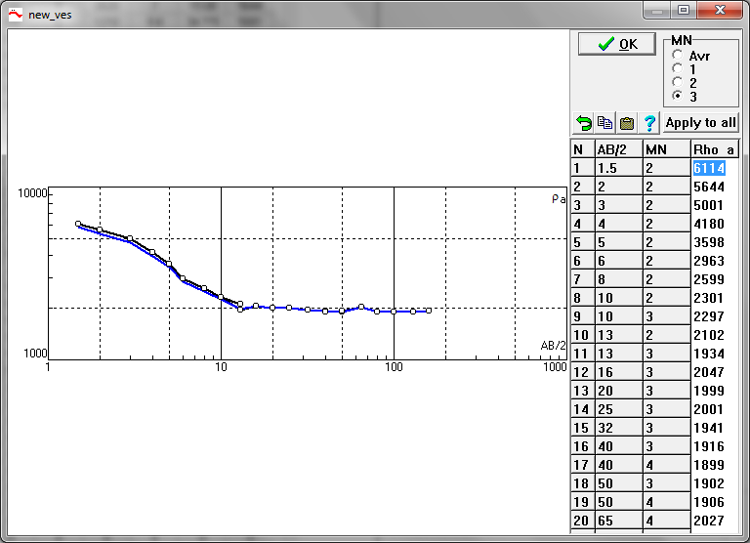
1.Ingreso de datos
Damos a ok nuevamente

Slide 4
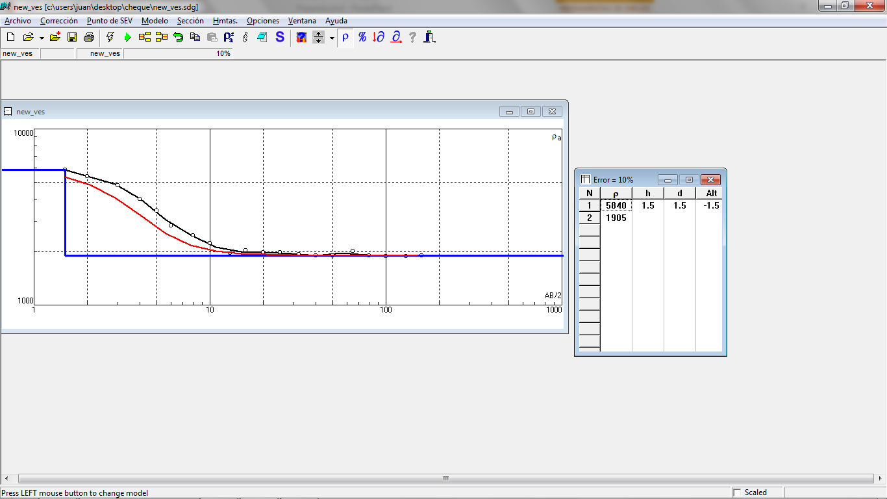
2.Correccion de curva
En esta tabla están los parámetros que dictan la curva roja (p1,p2 y h:el mejor modelo se lograra cuando la curva roja y negra coincidan). Nótese que en la parte de arriba nos muestran el error de aproximación. Desearemos minimizar al mínimo este error, para ello podemos tomar dos enfoques
A continuación el programa nos dará una curva aproximada inicial para trabajar

Slide 5
2.1 Corrección manual
Hacemos doble clic sobre cualquiera de los parámetros y los alteramos libremente, observando los cambios en la curva roja (nuestro modelo teórico que siempre queremos que se acerque lo mas posible a la negra, que representa los datos de campo), si el valor de error baja estamos acercándonos a un modelo mas representativo del subsuelo
Otra forma de hacer esto es moviendo las líneas azules con el mouse (arrastrándolo sobre ellas), la línea horizontal superior es p1, la vertical es h y la horizontal inferior es p2

Slide 6
2.2 Corrección automática
Si hacemos clic en el símbolo de rayo, obtendremos inmediatamente la mejor aproximación del subsuelo posible. Si se desea conocer un modelo litológico mas cercano al real agregando litologías debemos apretar la flecha verde que se encuentra al lado

Slide 7
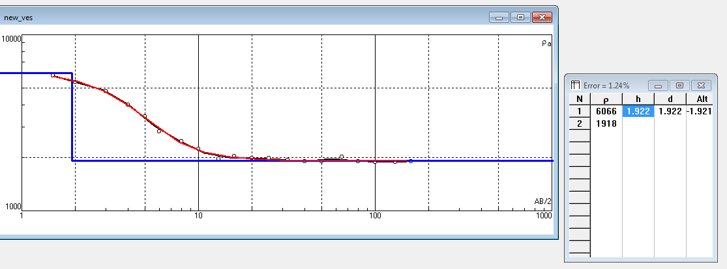
Resultados: Schlumberger 1
p1:
Practica=6100
Programa=6066
e%=0,55%
p2:
Practica=1830
Programa=1918
e%=4,58%
h:
Practica=2
Programa=1,922
e%=3,9%

Slide 8
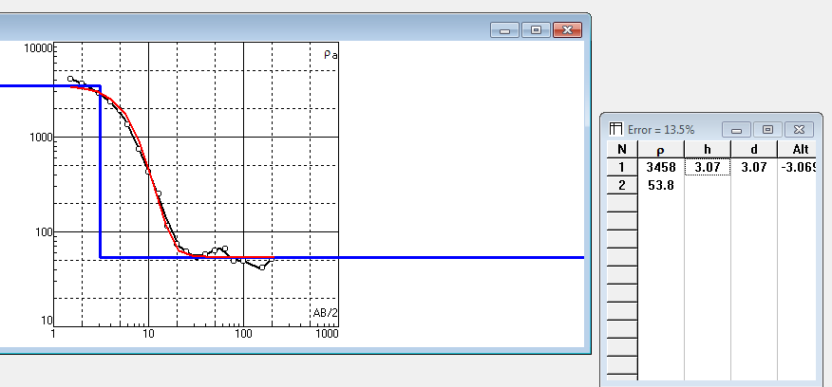
Resultados: Schlumberger 2
p1:
Practica=3800
Programa=3458
e%=9%
p2:
Practica=140
Programa=53,8
e%=61,5%
(esta gran diferencia de puede justificar debido a que se promedio el valor de p1/p2 en el ábaco)
h:
Practica=3
Programa=3,07
e%=2,2%

Slide 9
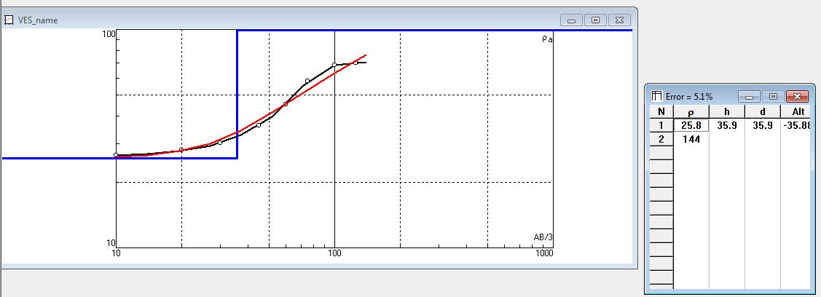
Resultados: Wenner
p1:
Practica=31,13
Programa=25,8
e%=17,12%
p2:
Practica=57,85
Programa=55
e%=4,92%
h:
Practica=42
Programa=35,9
e%=14,52%

